Slide 1
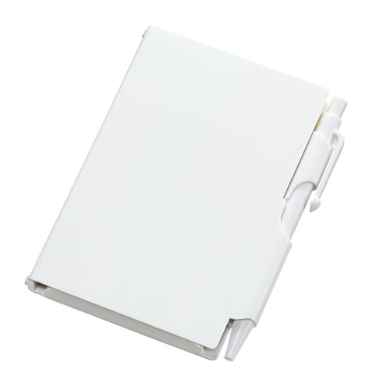
【提案書】
ペン付ふせんセット
特徴
ビジネスでも家庭でも使用頻度の高いふせんとペンを専用ケースに入れたセットアイテムです。ケースには名入れプリントが可能ですので、オリジナルのノベルティアイテムなどにおすすめです。
納期
納期スペース
仕様
素 材 ： ABS・紙
サイズ ： 105×80×11mm
包 装 ： ポリ入
お見積
お見積りスペース

